Slide 1







C. Meyer, P. Davidson, D. Constantin, V. Sergan, D. Stoenescu, A. Knezevic, I. Dokli, A. Lesac and I. Dozov
Analogue d’une transition de Fréedericksz
dans une phase smectique A biaxe (SmA_{b})
C. Meyer, P. Davidson, D. Constantin, V. Sergan, D. Stoenescu, A. Knezevic, I. Dokli, A. Lesac, and I. Dozov, PRX 11, 031012 (2021)
-1-

Slide 2
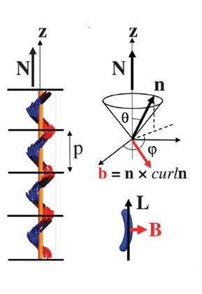
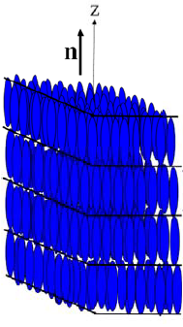
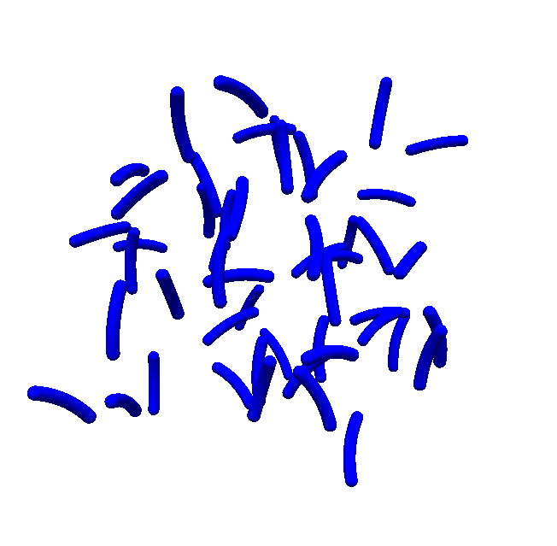
Différentes phases CL
Isotrope
(I)
Nématique (N)
Nématique Twist-Bend
(N_{TB})
Smectique A
(SmA)
n
-2-

Slide 3
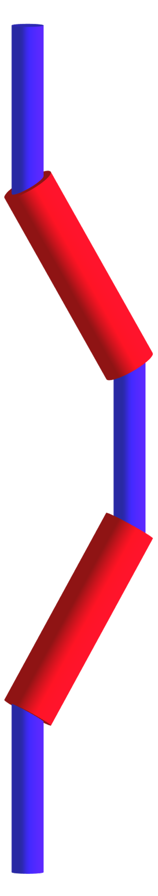
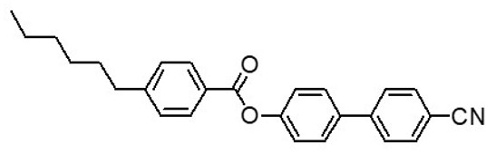
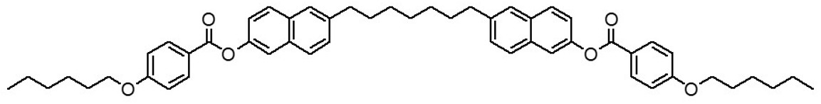
Mélange étudié
BNA-76
6-PEPP-N
I
229°C
I
154°C
N
22 Å
N
122°C
46 Å
N_{TB}
97°C
88°C
cristal
M_{x}
-3-

Slide 4
Mélange étudié
88%
BNA-76
+
12%
6-PEPP-N
BP12
I
229°C
I
I
163°C
154°C
N
22 Å
N
N
122°C
46 Å
110°C
N_{TB}
N_{TB}
100°C
97°C
88°C
cristal
M_{x}
SmA_{b}
41°C
cristal
-4-

Slide 5
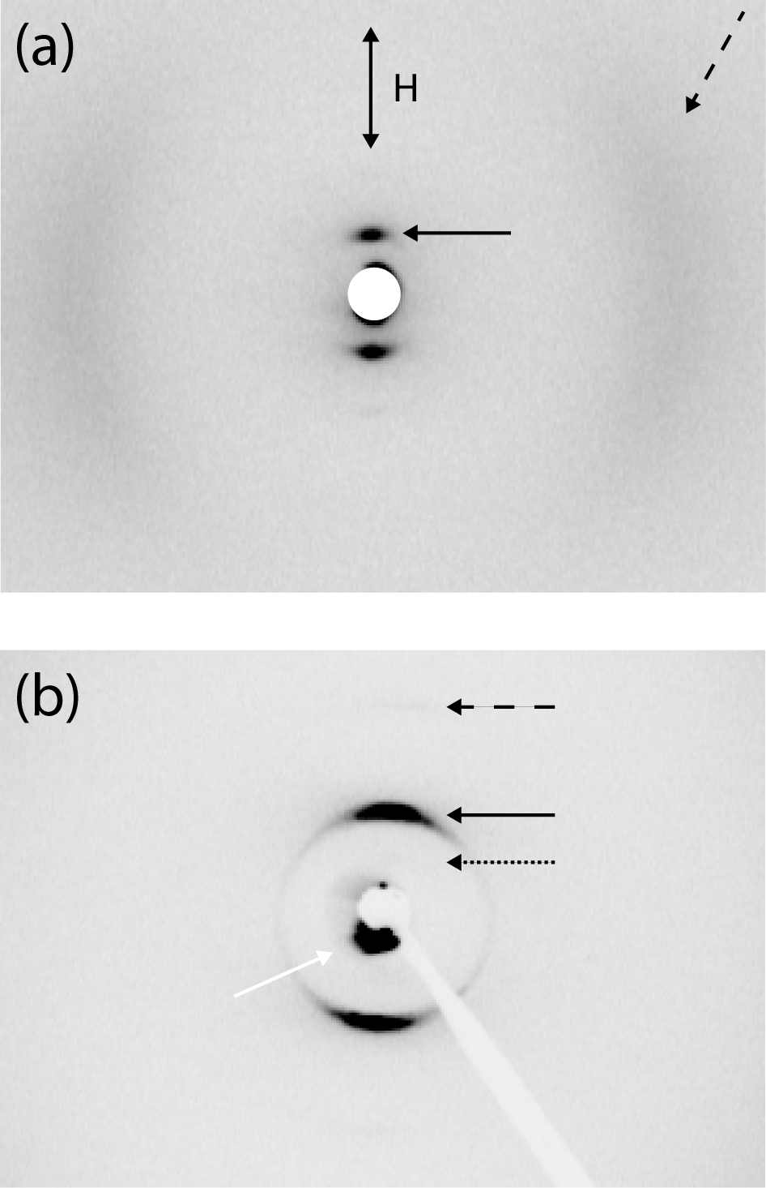
=1.7 T
Phase M_{x}
Ordre à courte portée:
anneau diffus aux grands angles
caractère liquide à 2D
interaction entre cœurs mésogènes
réflexion smectique du 2nd ordre
périodicité smectique q₀=2π/d₀
pas de mode de densité à q₀/2 ↔ période de 2d₀=L n’a pas de réalité physique
⇒ phase M_{x} intercalée
d₀ ~ 22.5Å
-5-

Slide 6
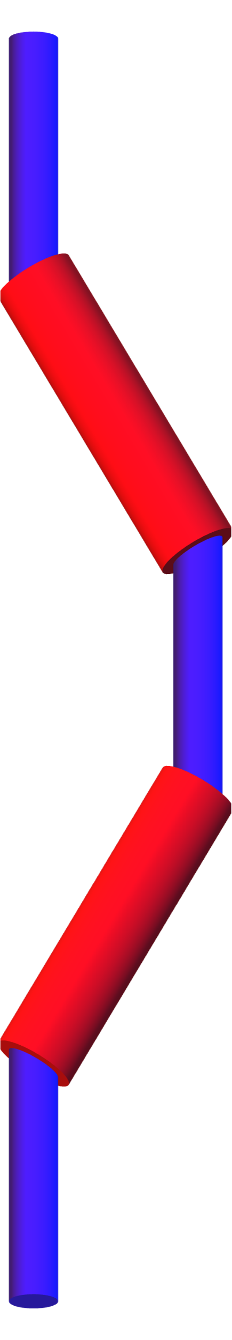
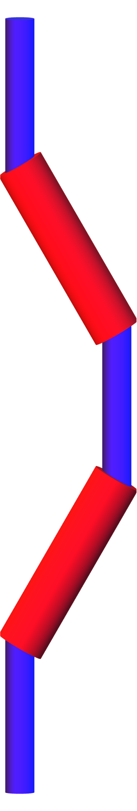
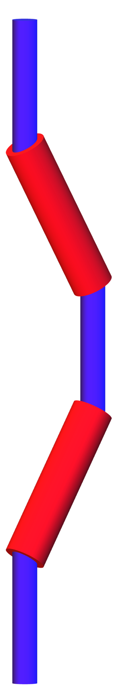
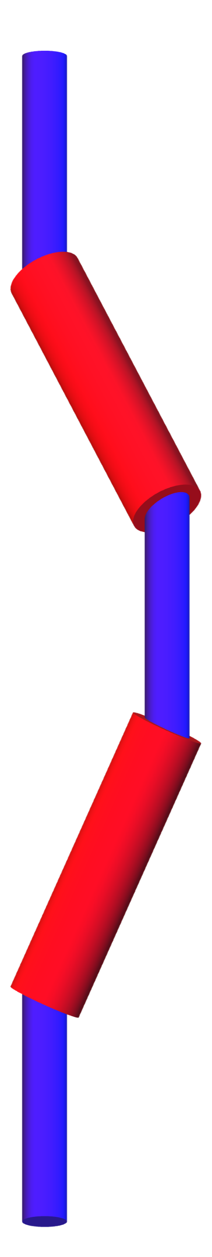
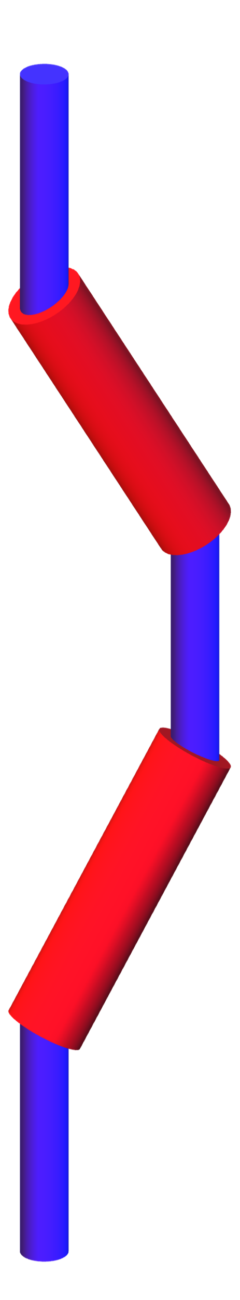
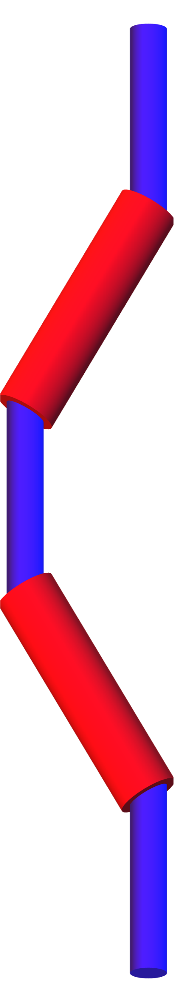
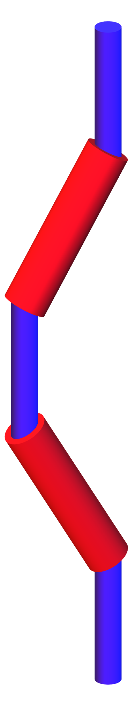
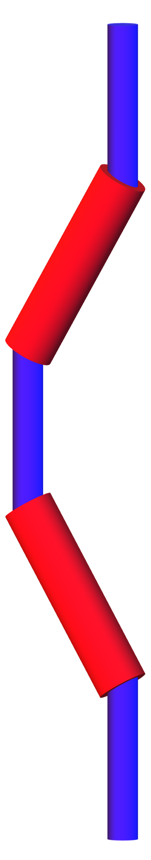
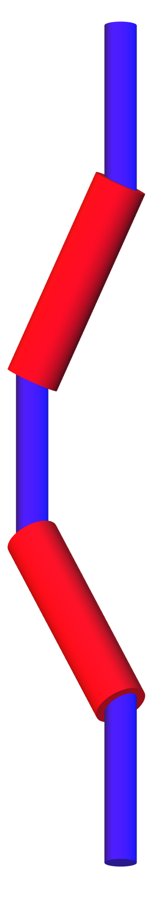
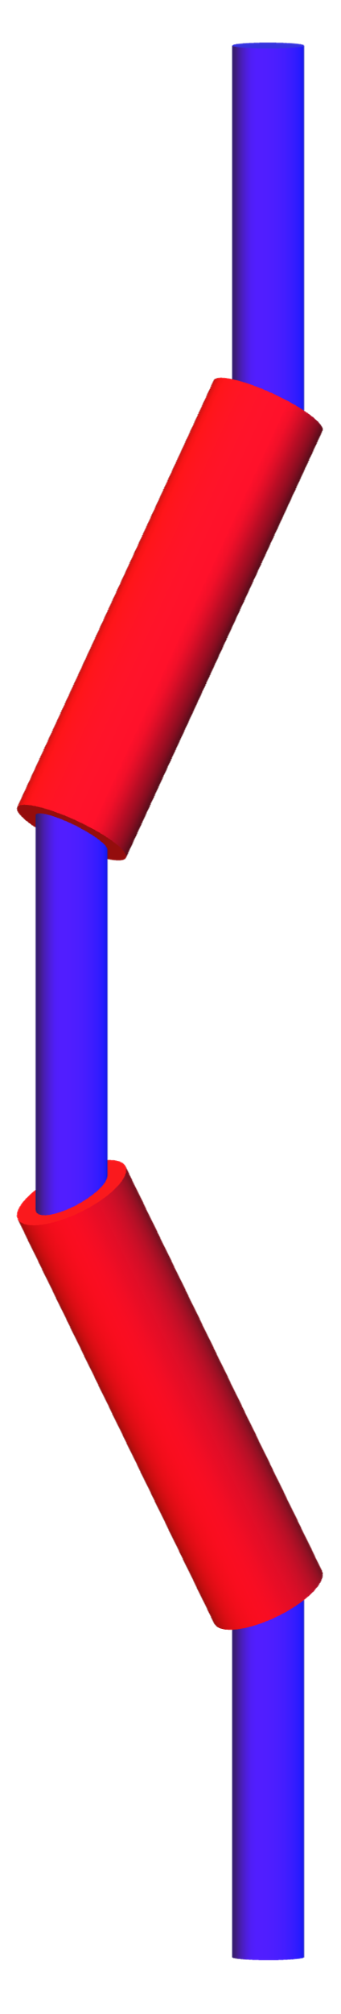
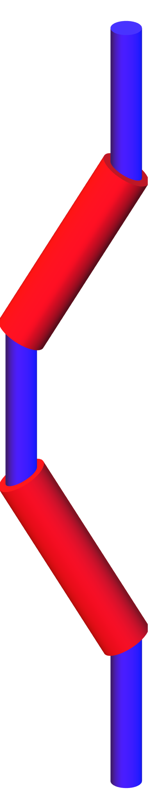
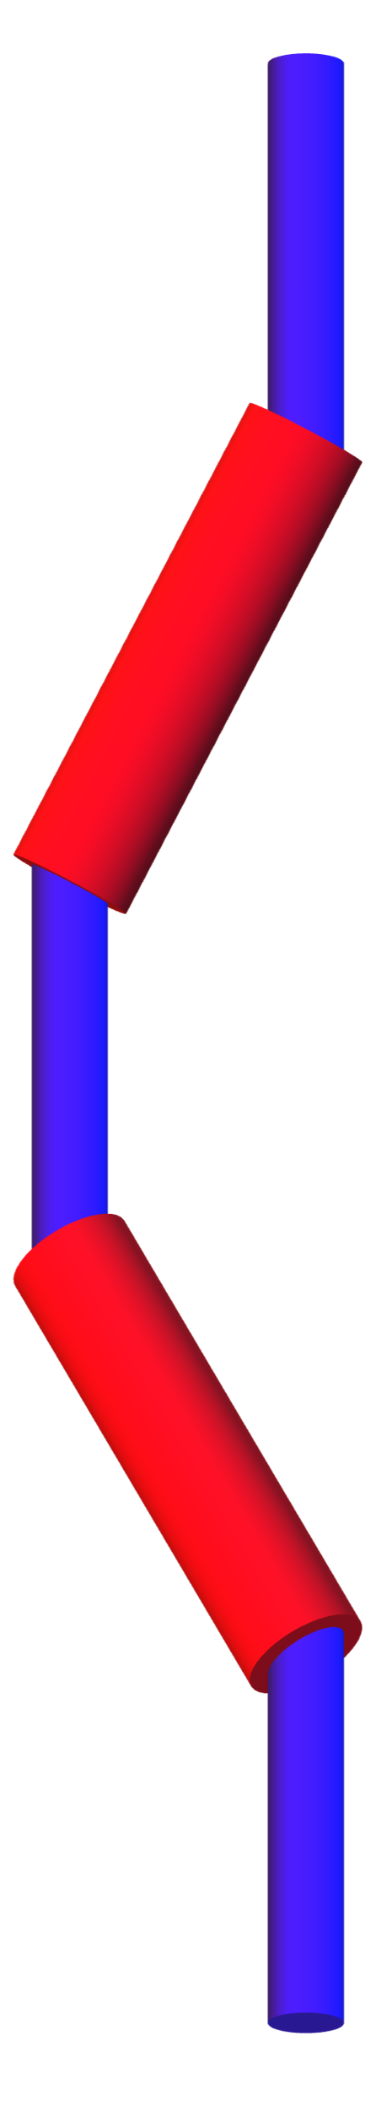
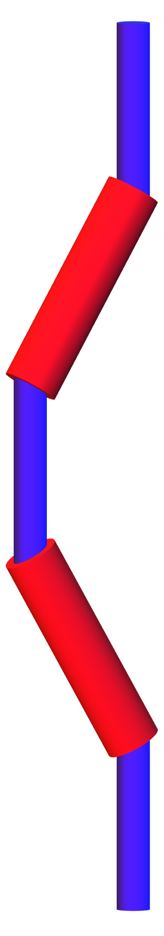
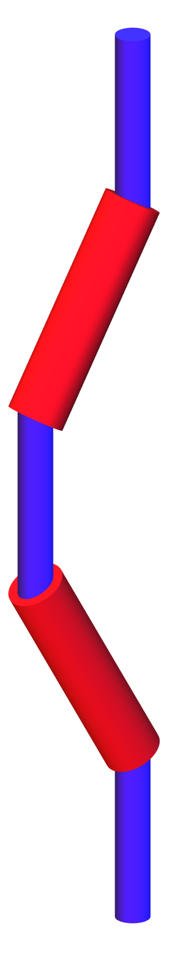
=1.7 T
Phase M_{x}
Ordre à courte portée:
anneau diffus aux grands angles
caractère liquide à 2D
interaction entre cœurs mésogènes
p
L
L
p
Anneau max dans direction ⊥ n ⇒ SmA
Extension angulaire de l’anneau augmente
quand T diminue ⇒ pas SmA
Inclinaison des cœurs mésogènes dans les couches
⇒ SmC ou SmC_{A}
d₀
d₀
réflexion smectique du 2nd ordre
périodicité smectique q₀=2π/d₀
pas de mode de densité à q₀/2 ↔ période de 2d₀=L n’a pas de réalité physique
⇒ phase M_{x} intercalée
d₀ ~ 22.5Å
-6-

Slide 7
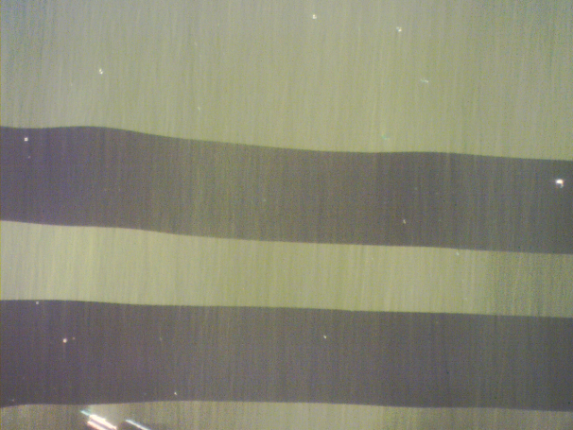

BP12 dans la phase N_{TB}
100µm
108.8°C
100µm
108.8°C
r
r
Domaines monochiraux adjacents de chiralités opposées
-7-

Slide 8

BP12 dans la phase N_{TB}
100µm
108.8°C
100µm
108.8°C
r
r
Domaines monochiraux adjacents de chiralités opposées
-8-

Slide 9
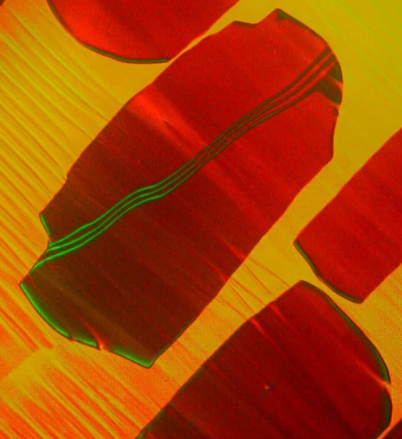
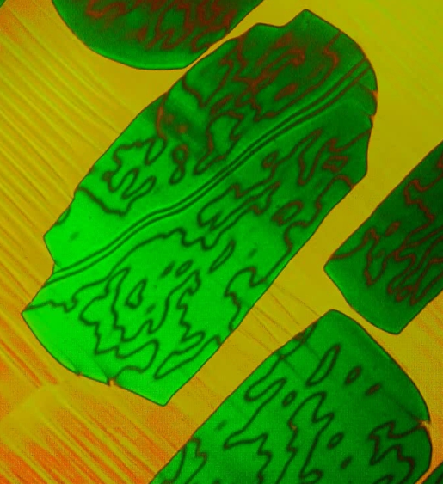
BP12 Biphase N_{TB} → M_{x}
100.7°C
100.7°C
r
M_{X}
N_{TB}
U_{rms}=0V; f=0kHz
U_{rms}=9V; f=6kHz
-9-

Slide 10

BP12 Biphase N_{TB} → M_{x}
-10-

Slide 11

Transition de Fréedericksz dans la phase N
n_{e} diminue
n_{o} constant
n
E = 0
E
θ^{n}
Δn=n_{e}-n_{o} diminue
z
r
z
n_{e}
z
y
n_{o}
n_{e}
n_{o}
n_{o}
n_{e}
n_{o}
y
n_{o}
n_{o}
x
y
x
-11-
x

Slide 12
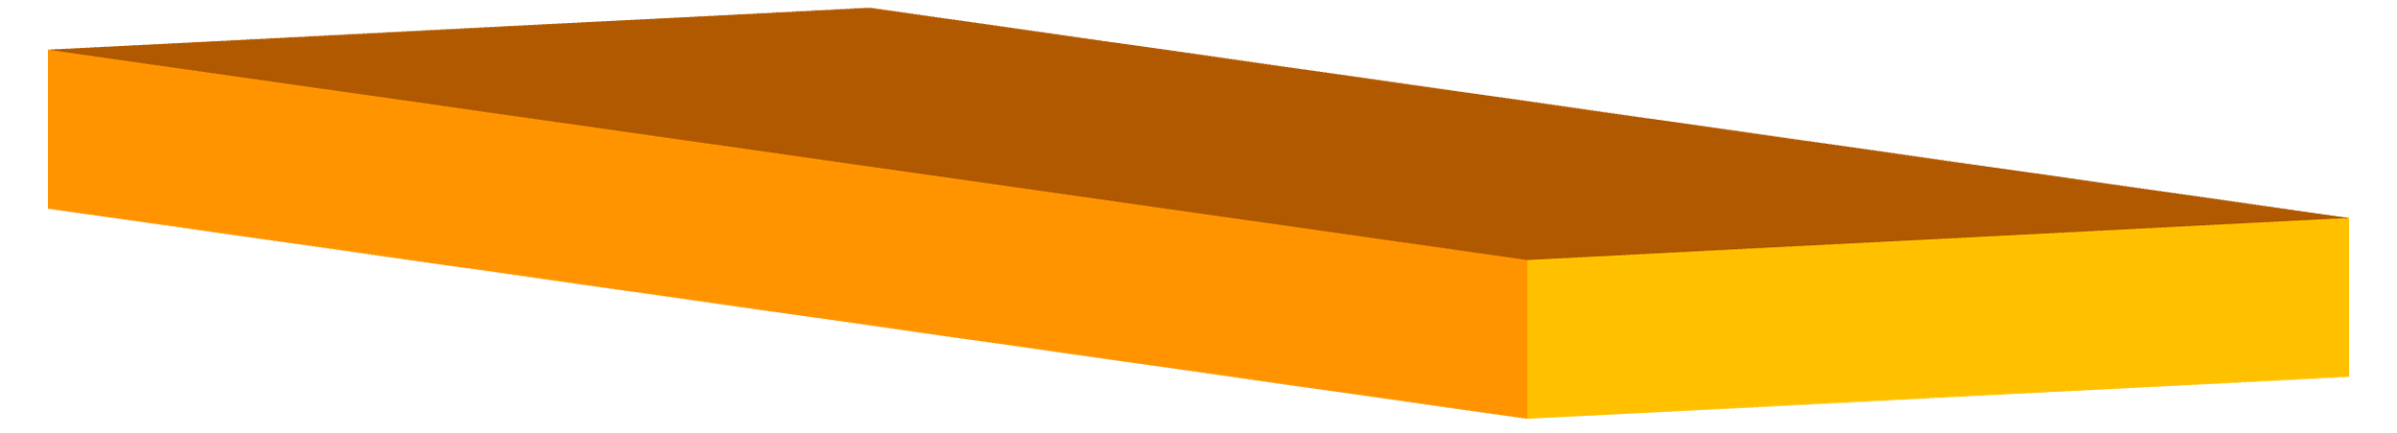



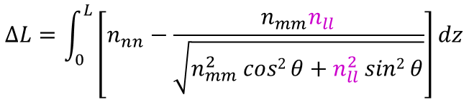
Transition de Fréedericksz dans la phase M_{x}
« Planaire »
θ^{m} = π/2
« Homéotrope »
θ^{m} = 0
E = 0
E
θ^{m}
m
m
r
m
n_{mm}
z
z
n_{mm}
y
y
n_{ll}
n_{ll}
n_{nn}
x
n_{nn}
x
Δn= n_{nn} - n_{mm}
Δn = n_{nn} - n_{ll}
$$∆L=\int_{0}^{L}{\left[n_{nn}−\frac{n_{mm}n_{ll}}{\sqrt{n_{mm}^{2}cos2{θ+n_{ll}^{2}sin2{θ}}}}\right]dz}$$
-12-

Slide 13
Transition de Fréedericksz
N
n
θ^{n}
M_{x}
θ^{m}
m
-13-

Slide 14
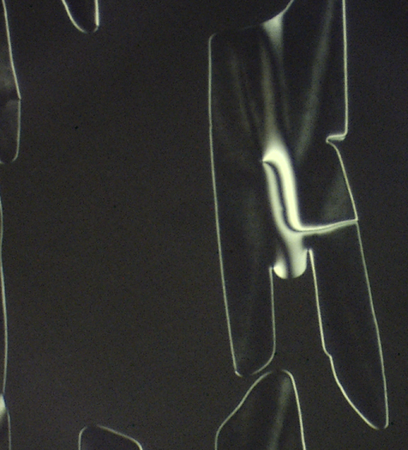
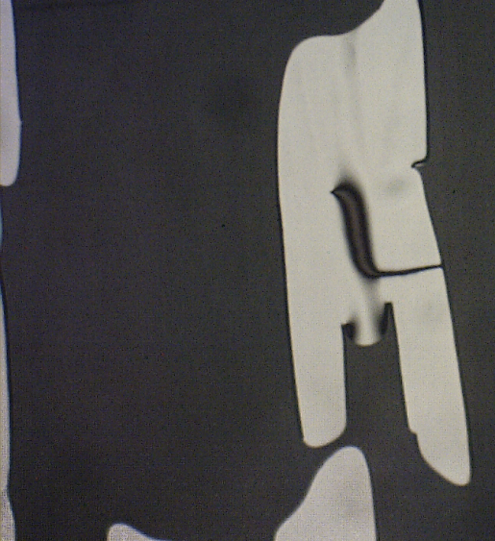
Biaxialité d’un domaine quasi-homéotrope de phase M_{x}
M_{X}
M_{X}
m
n
E
r
r
N_{TB}
N_{TB}
-14-

Slide 15
Temps de réponse dans N et SmA_{b}
-15-
Notes:
The dynamics of the biaxial Fréedericksz transition is qualitatively similar to its uniaxial analog. The on- response time depends on the applied voltage, while the off-time depends only on the sample thickness. As you can see , the off-time in the biaxial phase is much smaller, indicating that the rotational viscosity is two orders of magnitude lower for the secondary director.

Slide 16


Conclusions
Q
n
Découverte d’une phase biaxe intercalée M_{x} ≡ SmA_{b}
k
L
p
L
p
m
d₀
d₀
Propriétés élastiques du directeur secondaire m de SmA_{b} analogues celles du N
Transition de Fréedericksz avec un temps de relaxation 30 fois plus rapide que dans le N
-16-

Slide 17




Remerciements
ANR-15-CE24-0012
PHC COGITO
IP-2019-04-7978
Patrick DAVIDSON
Ivan DOZOV
Doru CONSTANTIN
Vassili SERGAN
Anamarija KNEZEVIC
Irena DOKLI
Andreja LESAC
Daniel STOENESCU
Tania SERGAN
Geoffrey LUCKHURST
Christophe BLANC
Maurizio NOBILI
ANR aap générique 2023
Post-doc + PhD disponibles
-17-

Slide 20
Etude diélectrique dans les phases N et Mx
-20-

Slide 24
Constantes élastiques de divergence et de flexion
SmA_{b}
N
Notes:
As usual, in the nematic the splay modulus increases on cooling. The same trend is observed in the biaxial smectic A, but starting from a twice lower value. From the dielectric data we obtain also the bend elastic modulus. In the nematic, approaching the NTB phase it shows the typical pretransitional decrease and almost vanishes. In the SmAb phase it shows more regular behavior but remains twice smaller than the splay modulus.

Slide 25
Biréfringence fonction de la température

Slide 26
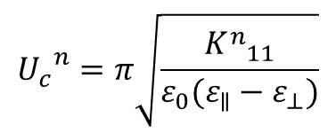
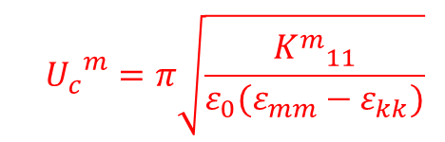
Seuil de Fréedericksz
$${{ U}_{c}}^{m}=π\sqrt{\frac{{K^{m}}_{11}}{ε_{0}(ε_{mm}−ε_{kk})}}$$
$${U_{c}}^{n}=π\sqrt{\frac{{K^{n}}_{11}}{ε_{0}(ε_{∥}−ε_{⊥})}}$$
Notes:
The measured voltage threshold plotted here is only slightly larger in the biaxial smectic A. From these data, and measuring the dielectric constants, we obtain the splay modulus in the two phases…

Slide 27
Splay and bend elastic constants
SmA_{b}
N
Notes:
As usual, in the nematic the splay modulus increases on cooling. The same trend is observed in the biaxial smectic A, but starting from a twice lower value. From the dielectric data we obtain also the bend elastic modulus. In the nematic, approaching the NTB phase it shows the typical pretransitional decrease and almost vanishes. In the SmAb phase it shows more regular behavior but remains twice smaller than the splay modulus.

Slide 28
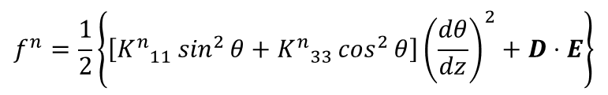
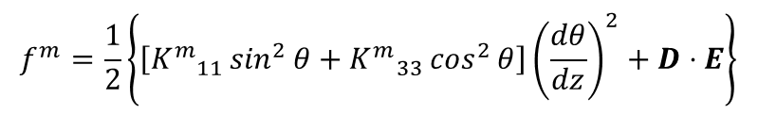
Transition de Fréedericksz
$$f^{n}=\frac{1}{2}\left\{\left[{K^{n}}_{11}\sin^{2}{θ}+{K^{n}}_{33}\cos^{2}{θ}\right]{\left(\frac{dθ}{dz}\right)}^{2}+D⋅E\right\}$$
N
n
θ^{n}
$$f^{m}=\frac{1}{2}\left\{\left[{K^{m}}_{11}\sin^{2}{θ}+{K^{m}}_{33}\cos^{2}{θ}\right]{\left(\frac{dθ}{dz}\right)}^{2}+D⋅E\right\}$$
M_{x}
θ^{m}
m
-28-

Slide 29
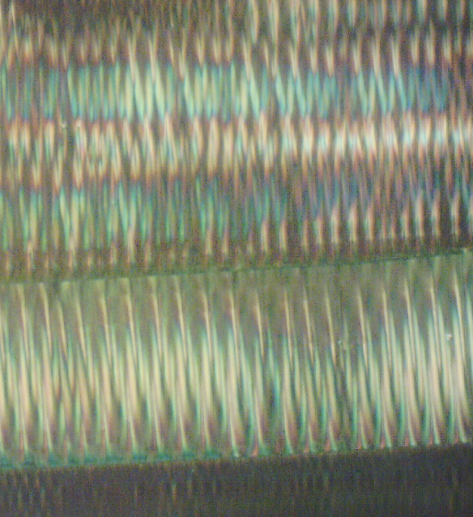
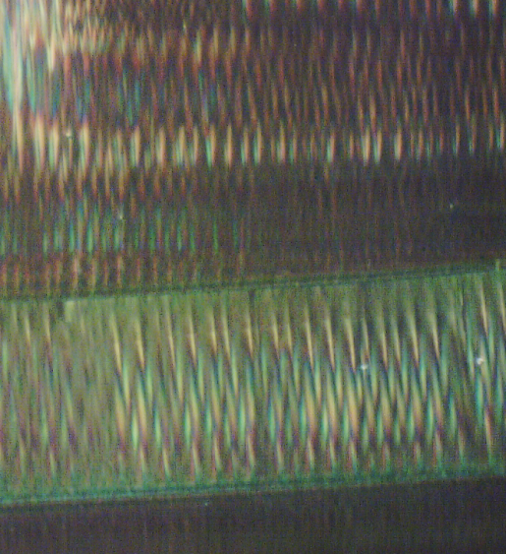
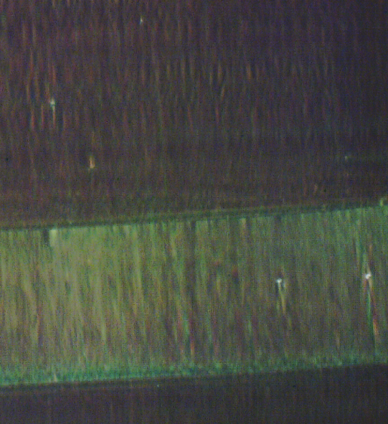
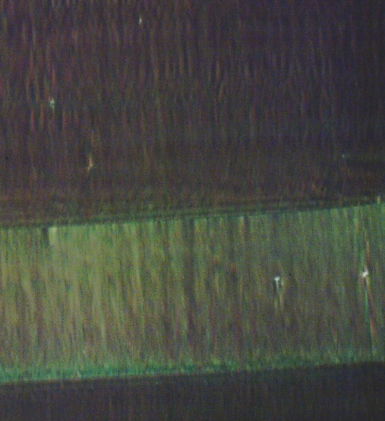
Enlever les « stripes »
(a)
(b)
(c)
(d)
r
Notes:
Fig.20=Old Fig 17

